Slide 1
ПОРТФОЛИО
СМЕТАНИНА НАТАЛЬЯ ИВАНОВНА

Slide 2
1 РАЗДЕЛ
Общие сведения о педагоге

Slide 3
Сметанина Наталья Ивановна
педагог дополнительного образования муниципального бюджетного учреждения дополнительного образования «Центр дополнительного образования детей» города Котельнича Кировской области
Образование средне-специальное: Кировский областной колледж культуры 1998 г; Квалификация педагог-хореограф социально-культурная деятельность и народное художественное творчество
Образование высшее Санкт-Петербургский университет профсоюзов 2011 г; Специальность Художественный руководитель хореографического коллектива, преподаватель по специальности «Народное художественное творчество»
Стаж работы 26 лет, стаж работы в данном учреждении 26 лет
Высшая квалификационная категория
Руководитель объединения современного танца «Аплодисменты»

Slide 4
Курсовая подготовка
Год | Тема
2024 | «Развитие детской одаренности в системе дополнительного образования»
2022 | «Онлайн-лаборатория в объеме 16 часов по теме: «Постановка детского сюжетного танца: пошаговые алгоритмы» от Екатерины Гурвич, Екатеринбург

Slide 5
Итоги аттестации
2010 год | 1 категория
2015 год | высшая
2012 год | высшая

Slide 6
Обобщение и распространение опыта
Учебный год | Тема опыта
2023-24 | Публикация опыта работы Конспект вводного занятия в дополнительную общеобразовательную программу художественной направленности объединения современного танца «Аплодисменты»
2024 | Опыт работы по теме « Использование тестов и методик по профориентации на занятиях обьединения современного танца « Аплодисменты» в рамках заседания окружного методического обьединения педагогов дополнительного образования
2025 | Опыт работы по теме « Формирование патриотических чувств обучающихся через репертуар в танцевальном обьединении» на конференции образовательных организаций Западного образовательного округа
2025 | Мастер-класс по теме «Мир рождается в игре :развиваем фантазию движения» в рамках работы заседания ОМО педагогов дополнительного образовательных организации Западного образовательного округа

Slide 7
Участие в профессиональных конкурсах
Учебный год | Название конкурса | результат
2023-24 | Всероссийский конкурс профессионального мастерства «МЕТОДИЧЕСКАЯ РАЗРАБОТКА – 2024» | Диплом 1 степени

Slide 8
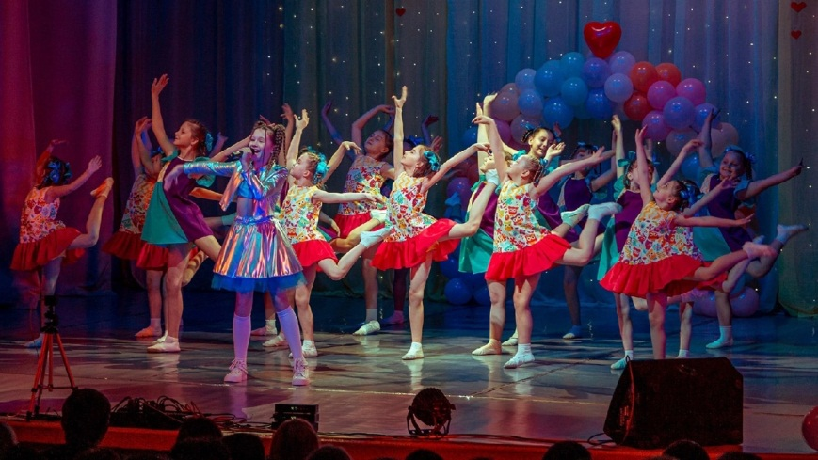
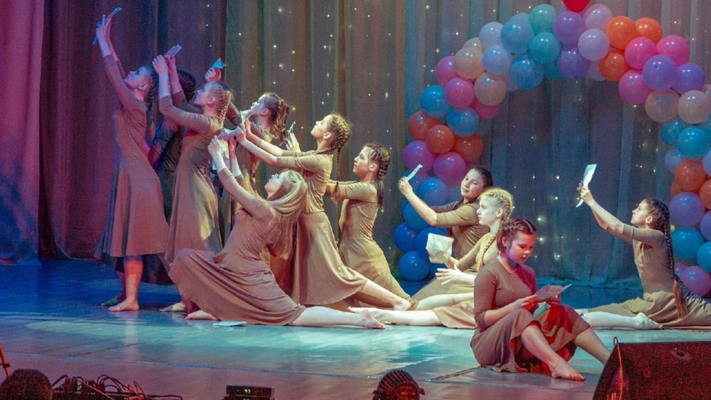
Объединение современного танца «Аплодисменты»
Воспитанники изучают:
Музыкальная грамота
Ритмика
Основы классического танца
Эстрадный танец
Современный танец
Партерная гимнастика
Репетиционная работа
Срок реализации программы
4 года подготовительный курс
И 6 лет основной курс
Возраст уч-ся 6-18 лет
Педагог Сметанина Наталья Ивановна,
высшая квалификационная категория

Slide 9
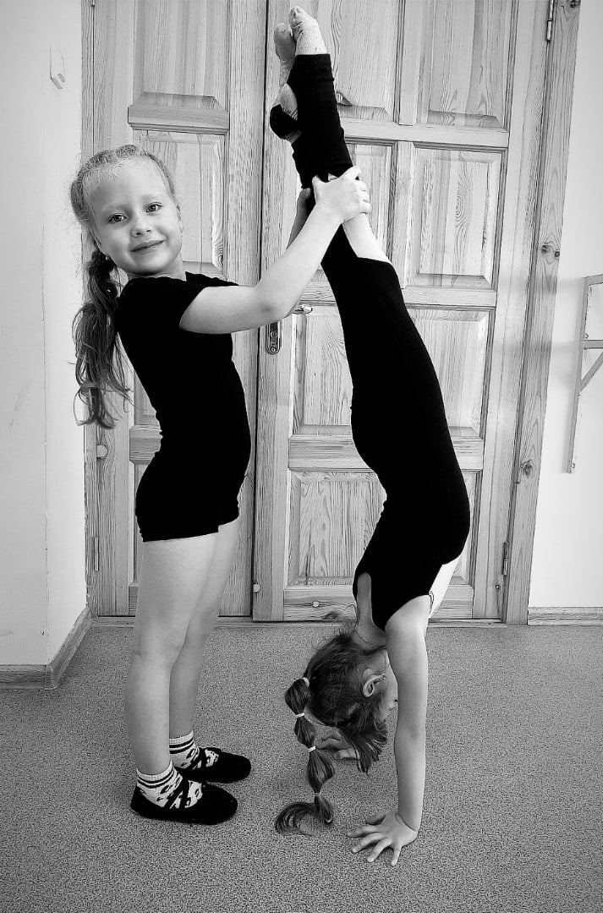
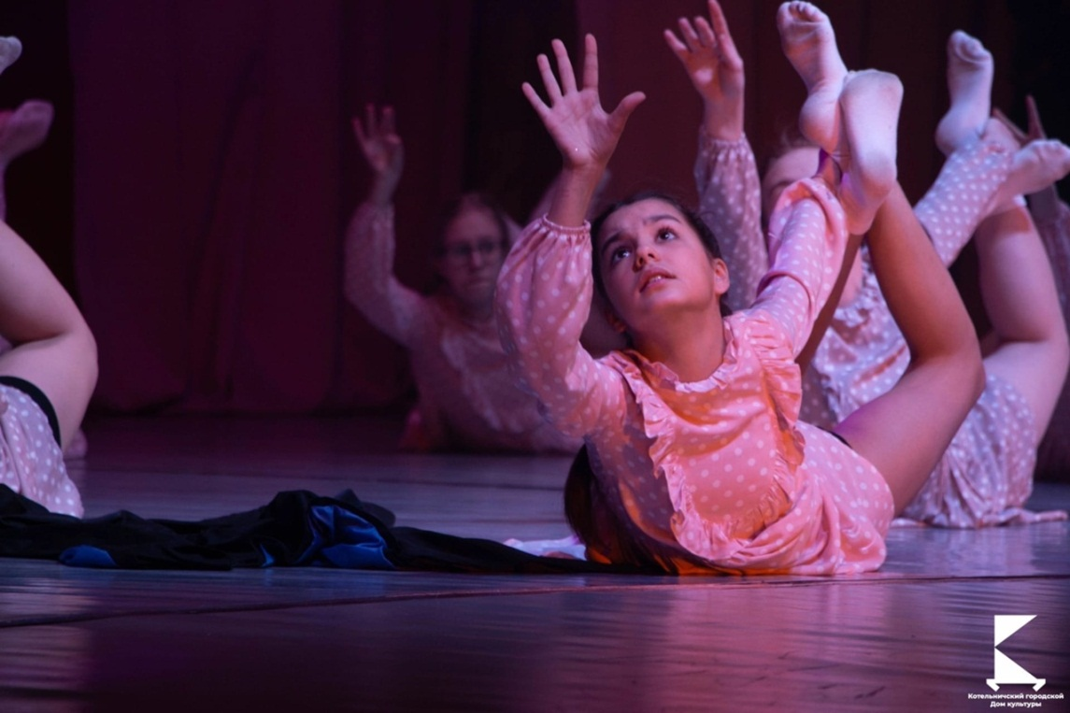
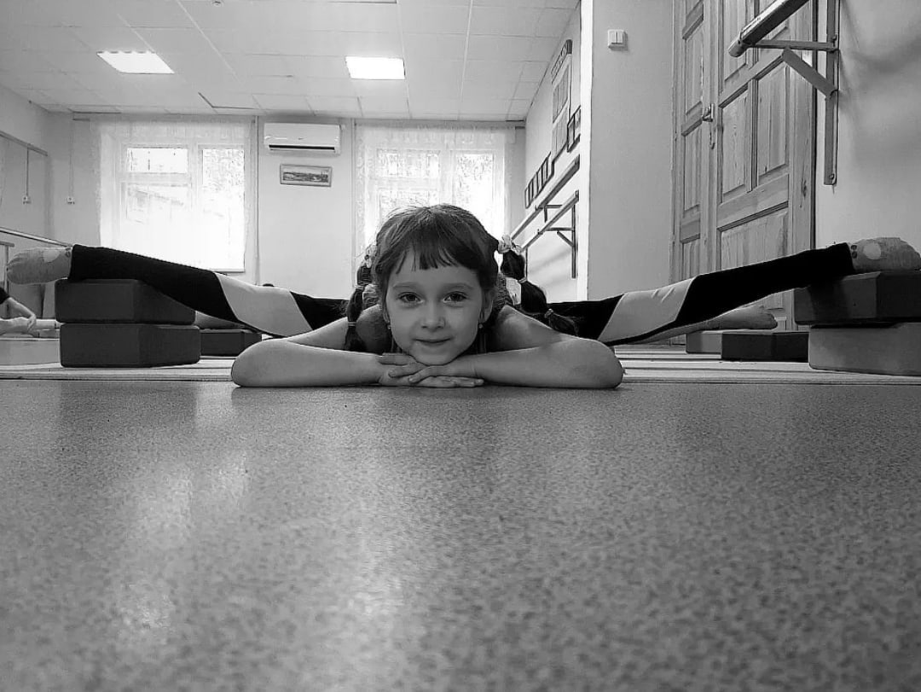
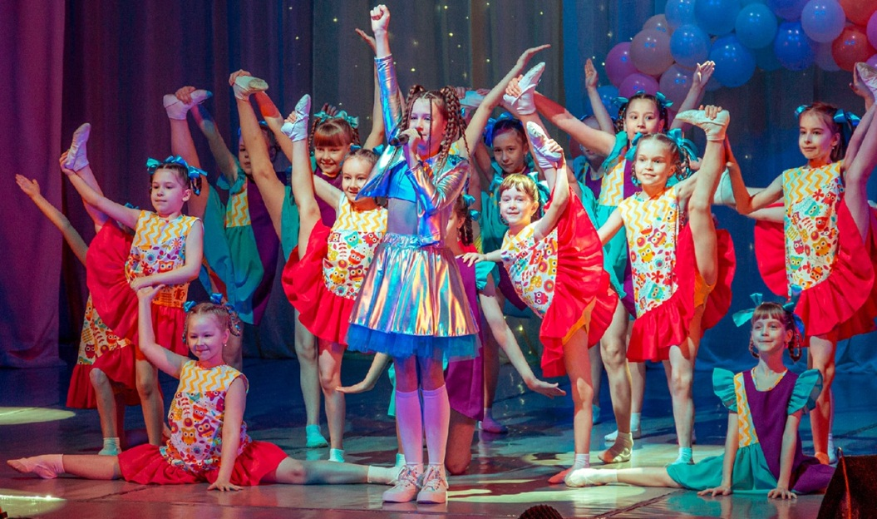

Slide 10
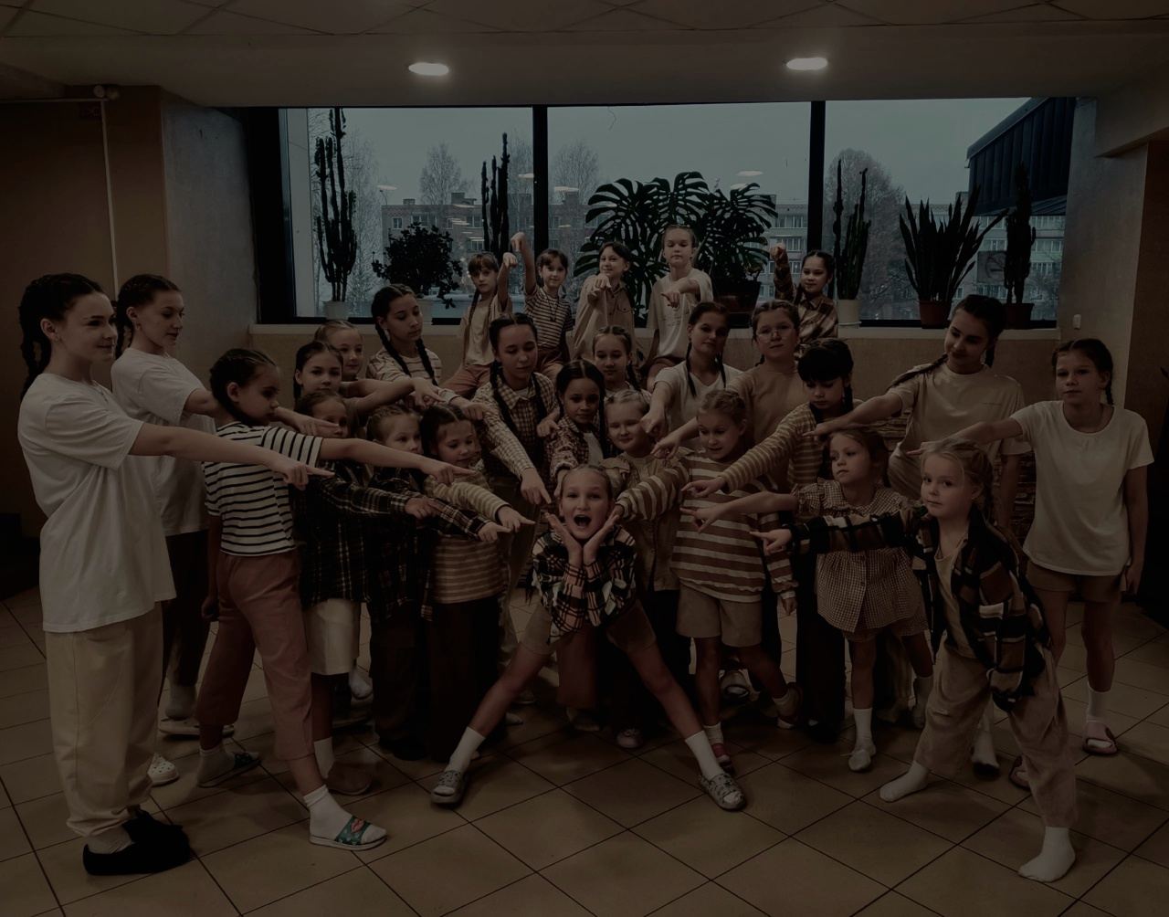
«Танец – это маленькая ЖИЗНЬ.
Танцевать ногами – одно, а сердцем – другое.
Пусть сердце ребёнка радуется в танце! Пусть танцующий ребёнок радует весь мир»

Slide 11
Цель: формирование целостной, духовно-нравственной, гармонично развитой личности ребенка через овладение основами хореографии.
Задачи:
Образовательные.
Познакомить детей с историей становления хореографического искусства.
Знакомство с различными стилями, направлениями, техниками танца
Сформировать необходимые двигательные навыки, развить музыкальный слух, чувство ритма
Развивающие:
Развивать творческую личность.
Развивать потенциал способностей, физические возможности тела, корректировать недостатки тела
Формировать у ребенка уверенность в собственных силах.
Воспитательные:
Формировать нравственные нормы и ценности в поведении и сознании ребенка
Формировать потребность в ЗОЖ
Воспитание коллективизма, дружелюбия, чувства взаимопомощи
Формировать навыки культуры общения.
Воспитывать волевые качества личности, трудолюбие

Slide 12
Краткое содержание программы с указанием разбивки часов по основным блокам и года обучения | Тема занy5_TVdoE7/ятий | Подготовительынй курс |  |  |  | Основной курс
 |  | 1 год обучения | 2 год обучения | 3 год обучения | 4 год обучения | 1 год обучения | 2 год обучения | 3 год обучения | 4 год обучения | 5 год обучения | 6 год обучения
 | Вводное занятие | 2 | 2 | 2 | 2 | 2 | 2 | 3 | 3 | 3 | 3
 | Музыкальная грамота | 14 | 14 | - | - | - | - | - | - | - | -
 | Ритмика | 16 | 14 | 14 | - | - | - | - | - | - | -
 | Основы классического танца | 42 | 40 | 36 | 32 | 30 | 46 | 51 | 33 | 33 | 33
 | Эстрадный танец | 30 | 32 | 28 | 26 | 20 | 28 | 30 | 33 | 33 | 33
 | Современный танец | - | - | 28 | 26 | 30 | 48 | 51 | 45 | 45 | 45
 | Русский танец | - | - | - | 16 | 32 | 36 | 48 | 27 | 2727
 | Партерная гимнастика | 30 | 32 | 26 | 32 | 46 | 46 | 51 | 33 | 33 | 33
 | Репетиционная работа | 56 | 56 | 56 | 56 | 60 | 48 | 51 | 36 | 36 | 36
 | Итоговое занятиее | 2 | 2 | 2 | 2 | 2 | 2 | 3 | 3 | 3 | 3
 | Итого | 96 | 192 | 192 | 192 | 192 | 288 | 288 | 288 | 288 | 288

Slide 13
3 РАЗДЕЛ Результаты педагогической деятельности

Slide 14
Выполнение программы в %
2022 – 2023 учебный год – 100%
2023 – 2024 учебный год – 100%
2024 – 2025 учебный год – 100%

Slide 15
Сохранность контингента обучающихся
2022 - 2023учебный год – 100%
2023 – 2024 учебный год – 100%
2024 – 2025 учебный год – 100%

Slide 16
Уровень обученности обучающихся
2022 - 2023 учебный год
Высокий уровень –62 %
Средний уровень – 37 %
Низкий уровень –1 %
2023 - 2024 учебный год
Высокий уровень –64 %
Средний уровень – 35 %
Низкий уровень – 1 %
2024 - 2025 учебный год
Высокий уровень – 65 %
Средний уровень –33,5 %
Низкий уровень – 0,5 %

Slide 17
Уровень воспитанности обучающихся
2022 - 2023 учебный год
Высокий уровень – 71%
Средний уровень –28,5 %
Низкий уровень – 0,5%
2023 - 2024 учебный год
Высокий уровень –73 %
Средний уровень – 27 %
Низкий уровень – 0 %
2024 - 2025 учебный год
Высокий уровень – 73 %
Средний уровень –27 %
Низкий уровень – 0%

Slide 18
Успехи воспитанников – награда педагогу

Slide 19
Итоги участия в мероприятиях различного уровня 2022 - 2023 уч. год
Мероприятие | Кол-во победителей и призеров
Соревнования по физической подготовке МБУ ДО ЦДО г. Котельнича | Победители и призеры
Российский конкурс «Таланты России» (декабрь) смешанная категория | Лауреаты 1 степени
Всероссийский конкурс «Созвездие талантов» (апрель) смешанная категория | Лауреат 3 степени
Всероссийский конкурс «Созвездие талантов» (апрель) смешанная группа | Призеры
Международный конкурс детского и юношеского творчества «Территория звезд» , г Киров, март ,смешанна группа 10-12 лет | Лауреаты 1 степени
Международный конкурс детского и юношеского творчества «Территория звезд», г Киров, март, мешанная группа 10-12 лет | Лауреаты 2 степени

Slide 20
Итоги участия в мероприятиях различного уровня 2023 – 2024 уч. год
Мероприятие | Кол-во победителей и призеров
Соревнования по физической подготовке МБУ ДО ЦДО г. Котельнича | Победители и призеры
Всероссийский конкурс «ART-Dance» (ноябрь) смешанная категория | Лауреаты 3 степени
Всероссийский конкурс «ART-Dance» (ноябрь) смешанная категория | Лауреаты 3 степени
Межрегиональный конкурс «В Апрельских ритмах» (апрель) | Лауреат 1 степени
Межрегиональный конкурс «В Апрельских ритмах» (апрель) | Лауреат 2 степени
Межрегиональный конкурс «В Апрельских ритмах» (апрель) | Дипломант 1 степени
Межрегиональный конкурс «В Апрельских ритмах» (апрель) | Дипломант 2 степени
Всероссийский конкурс «Созвездие талантов» (27-28 апреля) смешанная категория | Лауреат 1 степени
Всероссийский конкурс «Созвездие талантов» (апрель) 14-17 лет | Лауреат 2 степени
Всероссийский конкурс «Созвездие талантов» (27-28 апреля) смешанная категория | Лауреат 3 степени
Всероссийский конкурс «Созвездие талантов» (апрель) 14-17 лет | Лауреат 3 степени

Slide 21
Итоги участия в мероприятиях различного уровня 2024 - 2025 уч. год
Мероприятие | Кол-во победителей и призеров
Соревнования по физической подготовке (ЦДО) | Победители и призеры (30)
Всероссийский открытый фестиваль-конкурс хореографических искусств ART Dance, г. Киров 26-27 октября 2024г (возрастная категория 14-17 лет) | Лауреат 3 степени
Всероссийский открытый фестиваль-конкурс хореографических искусств ART Dance, г. Киров 26-27 октября 2024г (смешанная категория) | Лауреат 3 степени
Всероссийский открытый фестиваль-конкурс хореографических искусств ART Dance, г. Киров 26-27 октября 2024г (смешанная категория) | Лауреат 2 степени
Российский конкурс фестиваль «Кружева» (смешанная группа) г. Великий Устюг 18-20 января 2025г | Лауреат 3 степени
Всероссийский фестиваль-конкурс детского юношеского творчества «Вятский переполох» г. Киров 15-16 февраля 2025г (смешанная категория) | Лауреат 2 степени
Всероссийский конкурс детского, юношеского и взрослого творчества «Созвездие талантов» г. Киров ,28 апреля 2025г | Лауреат 2 степени
Всероссийский конкурс детского, юношеского и взрослого творчества «Созвездие талантов» г. Киров, 28 апреля 2025г | Лауреат 2 степени

Slide 22
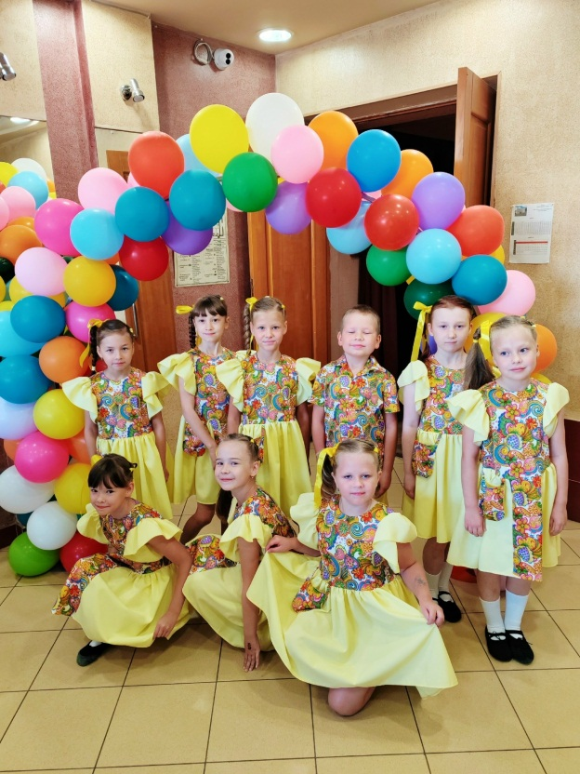
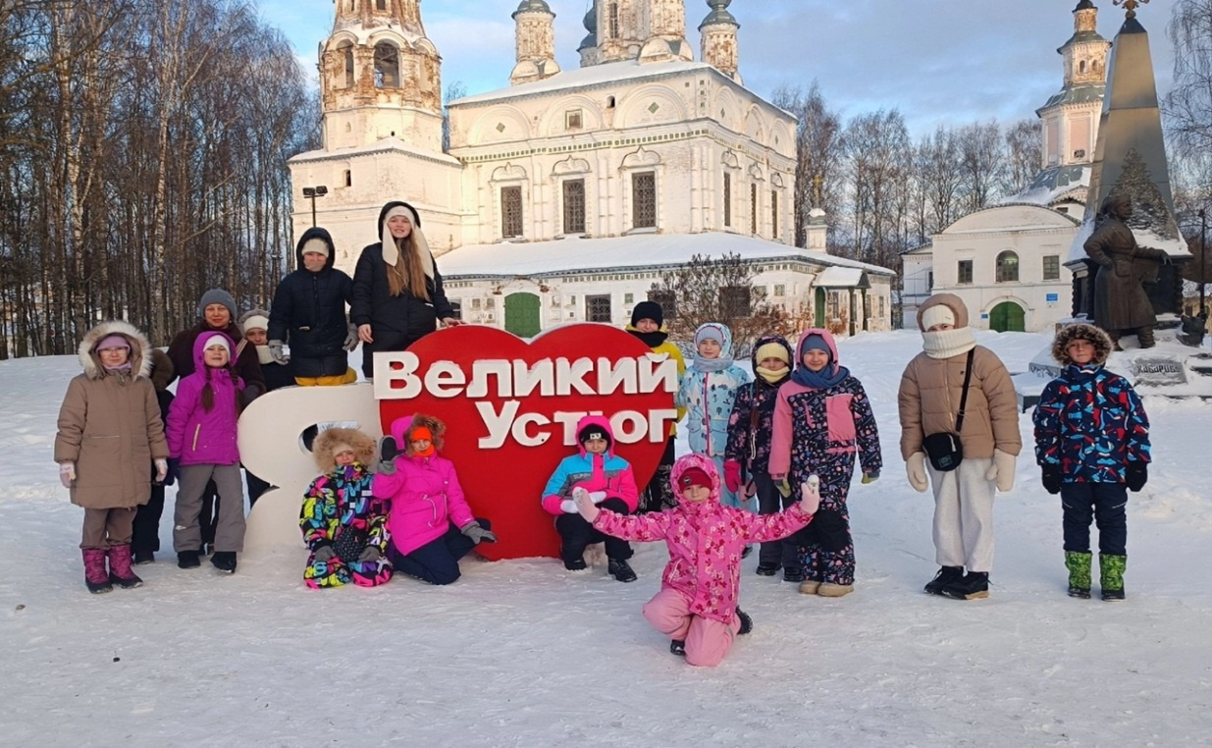
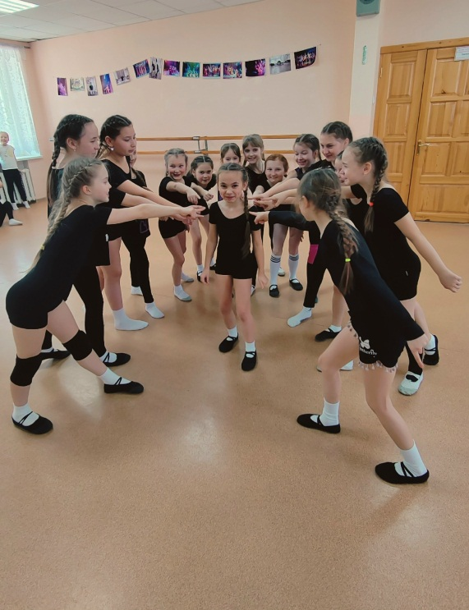
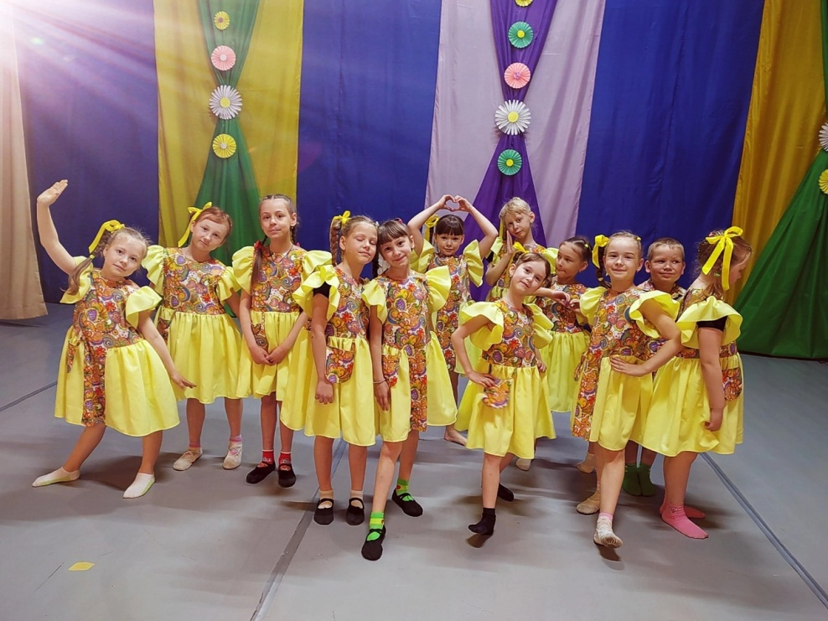

Slide 23
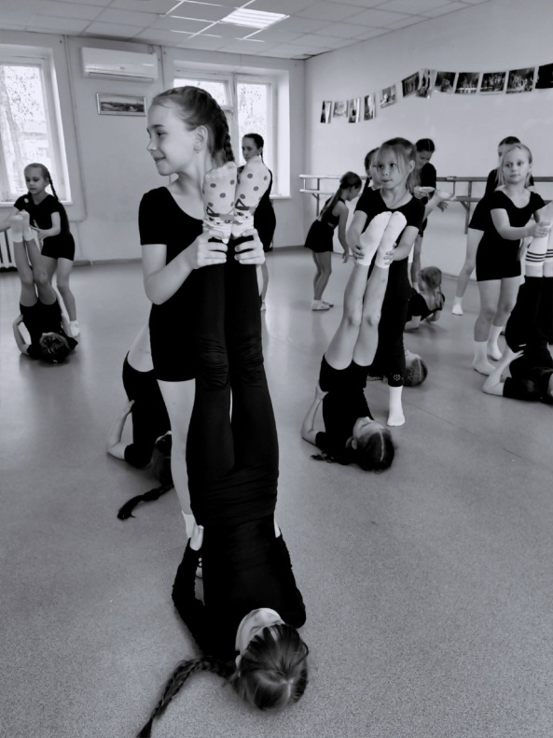
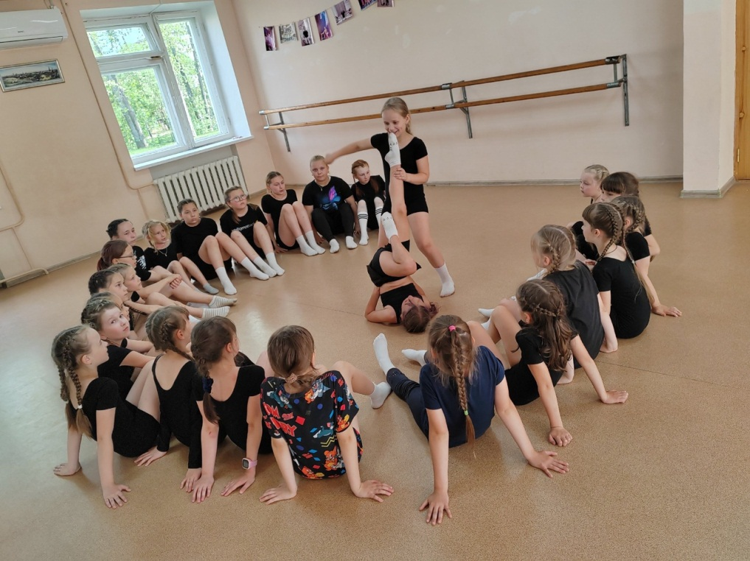
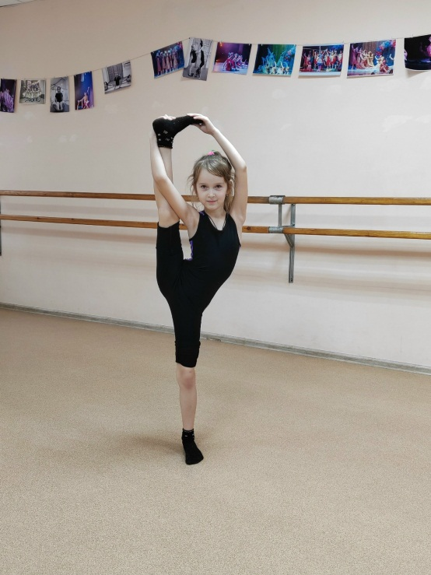
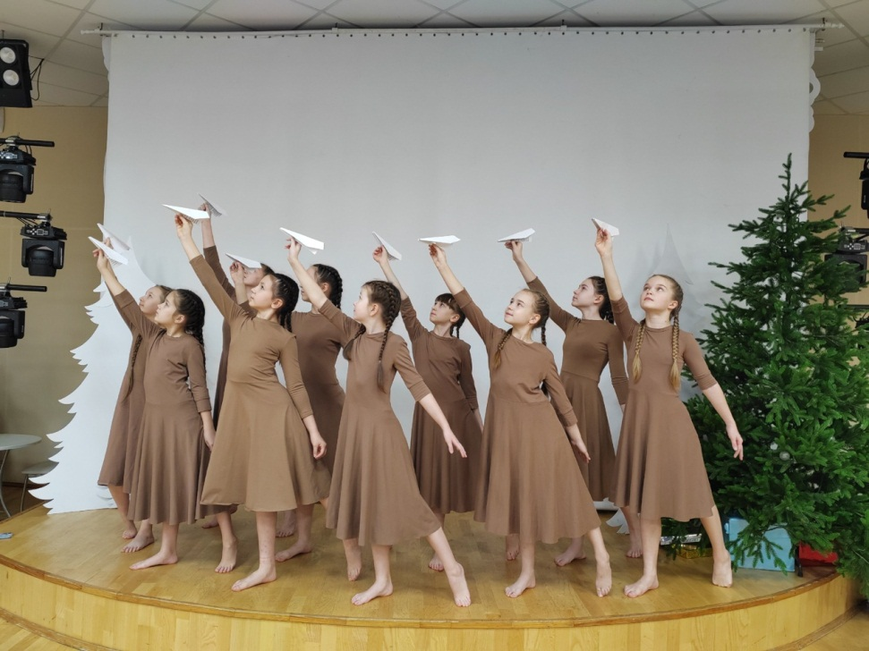

Slide 24
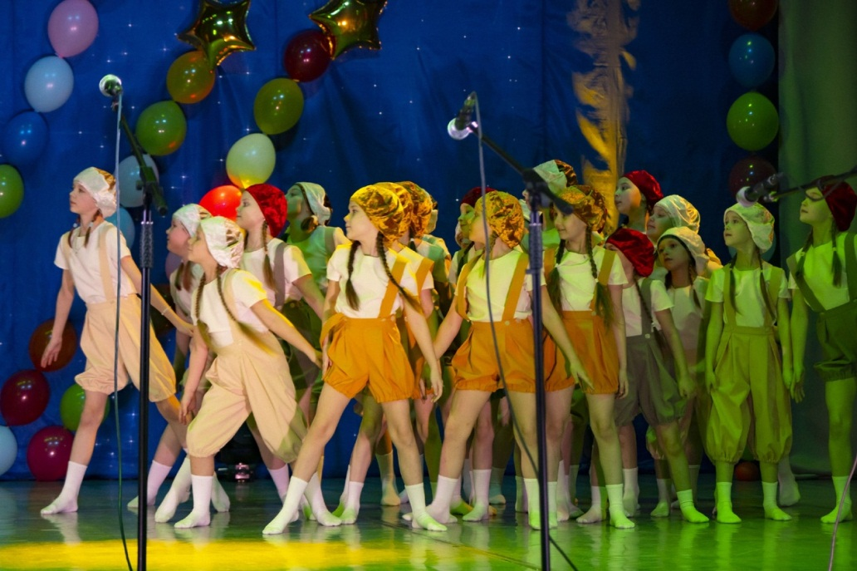
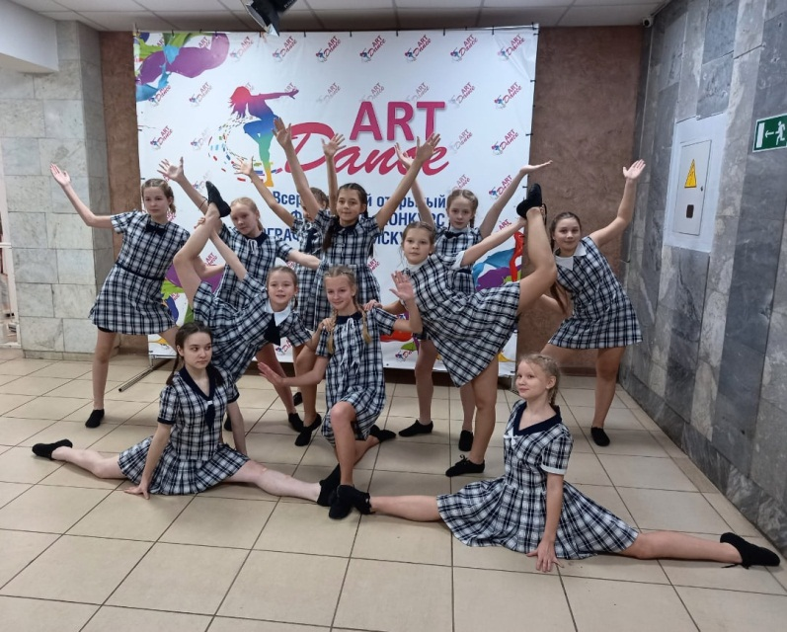
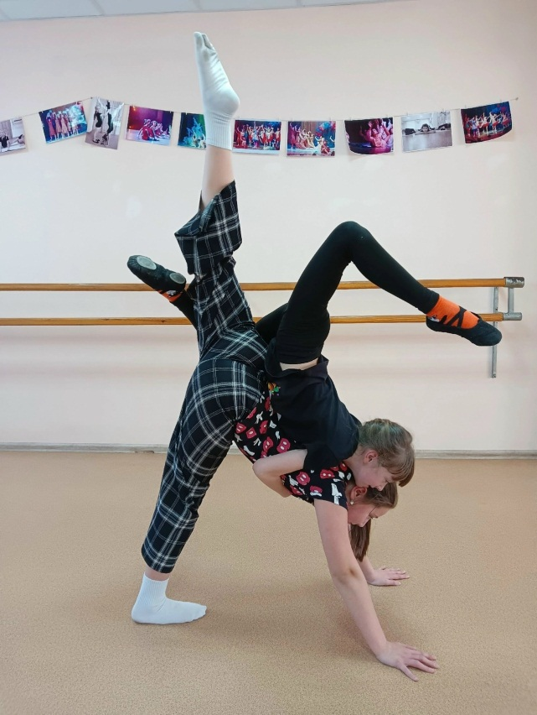
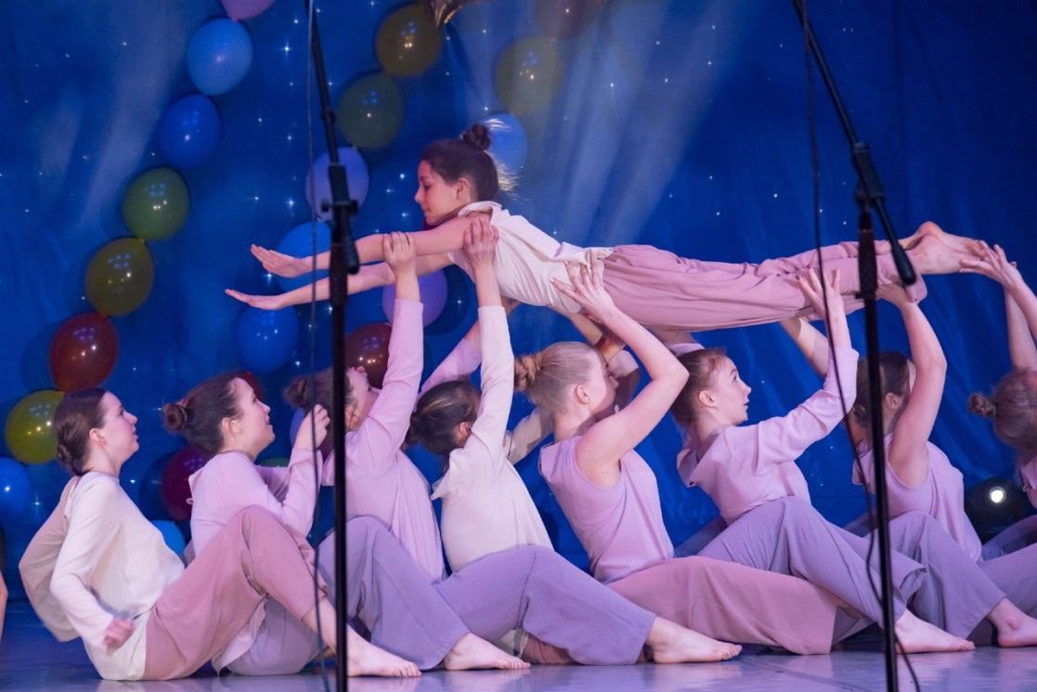

Slide 25
«Танцы — лучший способ быть вечно молодым. Они дают людям силу, энергию и уверенность в себе. А ещё это возможность сделать мир добрее.»
Олеся Григорьева

